Slide 1
Оптимизация процесса проведения профилактических медицинских осмотров с применением информационных технологий
Команда проекта: главный врач БУЗВО «ВОКБ № 2» Т.А. Кузнецова
заместитель главного врача по медицинской части Л.А. Кудаева
заместитель главного врача по поликлинической работе Л.И. Минакова
главная медицинская сестра О.В. Стольникова

Slide 2
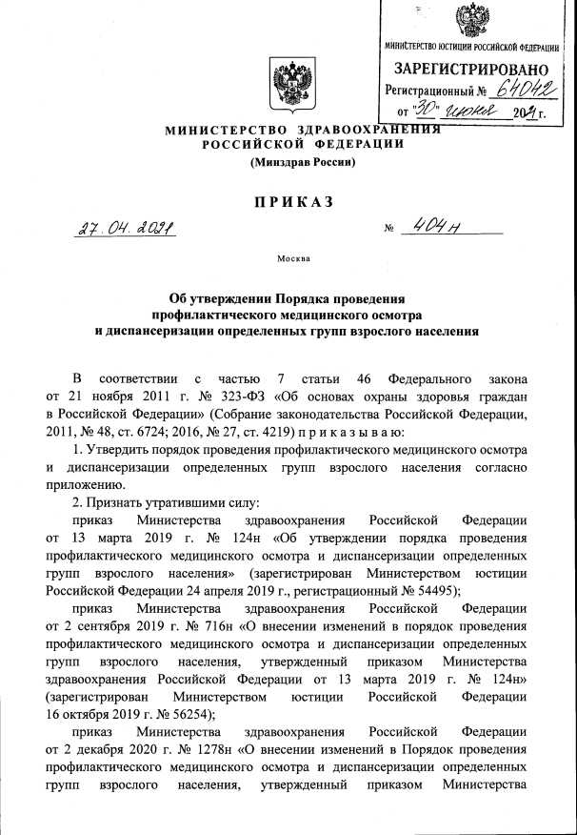
Актуальность проекта
Регулярное проведение профилактических медицинских осмотров (профилактического осмотра и диспансеризации) является важнейшей массовой и высокоэффективной медицинской технологией сбережения здоровья и снижения преждевременной смертности населения

Slide 3
Цель
Миссия проекта
Создание в медицинской организации эффективной организационной модели проведения профилактических медицинских мероприятий
Повышение доступности профилактических мероприятий для населения
Повышение качества проведения профилактических мероприятий
Обеспечение удовлетворенности пациентов медицинской помощью
Рациональное использование ресурсов
Организация пациентоориентированной системы оказания медицинских услуг
Стратегия разрешения проблемы
Применение современных информационных технологий в процессе организации обследования пациентов позволит повысить качество и эффективность проводимых мероприятий.

Slide 4
Проблемы
Очередь в регистратуре для записи на прием к врачу
Очередь у кабинетов врачей
Временные затраты пациента на обследование в рамках профилактических медицинских мероприятий
Неэффективное функционирование кабинета медицинской профилактики
Техническая сложность формирования плана проведения профилактических мероприятий на терапевтических участках
Временные затраты медицинского персонала на организацию бумажного документооборота при назначении анализов, обследований
Утеря бумажных бланков результатов исследований
Отсутствие возможности быстрого обмена медицинскими данными между кабинетами, корпусами

Slide 5
Задачи
Упростить процедуру записи на прием к врачу
Сократить количество посещаемых кабинетов
Упростить доступ к необходимой информации о пациенте из разных кабинетов, корпусов
Сократить сроки прохождения профилактических мероприятий
Сократить время на получение результатов обследования
Исключить возможность искажения, утери результатов обследования
Упростить процедуру планирования проведения профилактических мероприятий в разрезе терапевтических участков
Оптимизировать временную структуру работы с пациентом на приеме у врача-терапевта

Slide 6
Новаторство
Внедрение методологии проектного управления при организации профилактических медицинских мероприятий
Внедрение информационных технологий на всех этапах проведения профилактических медицинских осмотров
(ПМО и ДОГВН)
Запись на прием к врачу с применением информационных технологий
Назначение анализов, инструментальных исследований, консультаций специалистов в медицинской информационной системе
Формирование единой ЭМК в медицинской информационной системе
Внесение результатов обследований в ЭМК
Формирование плана проведения профилактических мероприятий в разрезе терапевтических участков в медицинской информационной системе

Slide 7
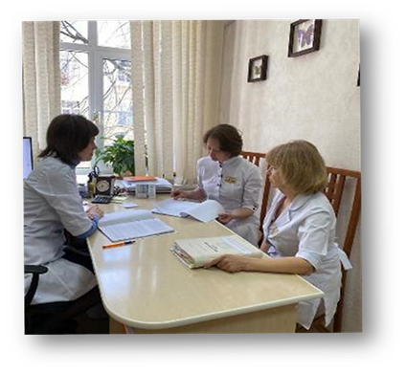
Структура управления проектом
Главный врач
Ответственный за методологию, планирование, отчетность
Заместитель главного врача по медицинской части
Ответственный за внедрение и развитие информационной системы управления
Руководитель отдела АСУ
Ответственный за организацию обучения
Заместитель главного врача по поликлинической работе
Заведующие терапевтическими отделениями поликлиник, старшие медицинские сестры

Slide 8
Методы и практические инструменты
Формирование проектной культуры
Иерархическая структура работ WBS
Организационно-планировочные решения
Разработка матрицы компетенций и ответственности
Утверждение календарного плана
Наблюдение за ходом реализации, коммуникация с участниками проекта
Командная работа, включение всего персонала
Ориентация на лучшие практики
Проработка рисков
Инструменты проектного управления: диаграмма Ганта, матрица компетенций
Система проектной мотивации персонала
Система обеспечения компетентности персонала
Организационная структура
Персонал
Процессы
Информационная система управления проектной деятельностью
Нормативно-регламентное и методическое обеспечение

Slide 9
Этапы реализации проекта
Анализ традиционного варианта обслуживания пациента при прохождении профилактического осмотра, диспансеризации, хронометраж рабочего времени медперсонала, участвующего в проведении осмотра
Анализ качества проведения профилактических мероприятий с применением методологии риск-ориентированного процессного подхода, определение целевых индикаторов проекта
Разработка модели взаимодействия структурных подразделений при проведении медицинских профилактических осмотров
Разработка основных положений информатизации процессов при проведении профилактических мероприятий
Разработка стандартизирующей процесс документальной базы: СОП, алгоритмы, приказы по больнице
Внедрение в практику медицинской организации информационных технологий с учетом разработанной модели

Slide 10
Ресурсы, затраченные при реализации проекта
Материальные ресурсы:
оборудованные рабочие места
Информационные ресурсы: программное обеспечение, медицинская информационная система «КВАЗАР»
Кадровые ресурсы:
- врачи
- медицинские сестры
- сотрудники регистратуры
- сотрудники отдела информационных технологий

Slide 11
Целевые индикаторы проекта
Для пациентов
Сокращение количества посещений поликлиники для прохождения профилактических мероприятий
Сокращение количества посещаемых кабинетов
Отсутствие очереди у кабинета врача, в регистратуре
Рост удовлетворенности качеством медицинской помощи
Увеличение времени общения с пациентом в структуре осмотра на приеме у врача-терапевта
Для медицинского персонала
Быстрый доступ к данным о пациенте из разных кабинетов, корпусов медицинской организации
Читаемость результатов обследования
Уменьшение временных затрат на оформление направлений на исследования, на запись на осмотр к специалистам
Снижение риска утери результатов обследований
Возможность быстрого получения данных о результатах обследования пациентов
Сокращение времени на планирование профилактических медицинских мероприятий для прикрепленного населения

Slide 12
Основные принципы целевого состояния процесса
Основные принципы
Выстраивание оказываемых услуг в поток
Вовлеченность персонала в реализацию проекта
Минимизация перемещений
Обеспечение равномерной нагрузки на персонал
Целевое состояние процесса – это непрерывное , без задержек движение процесса с необходимой скоростью

Slide 13
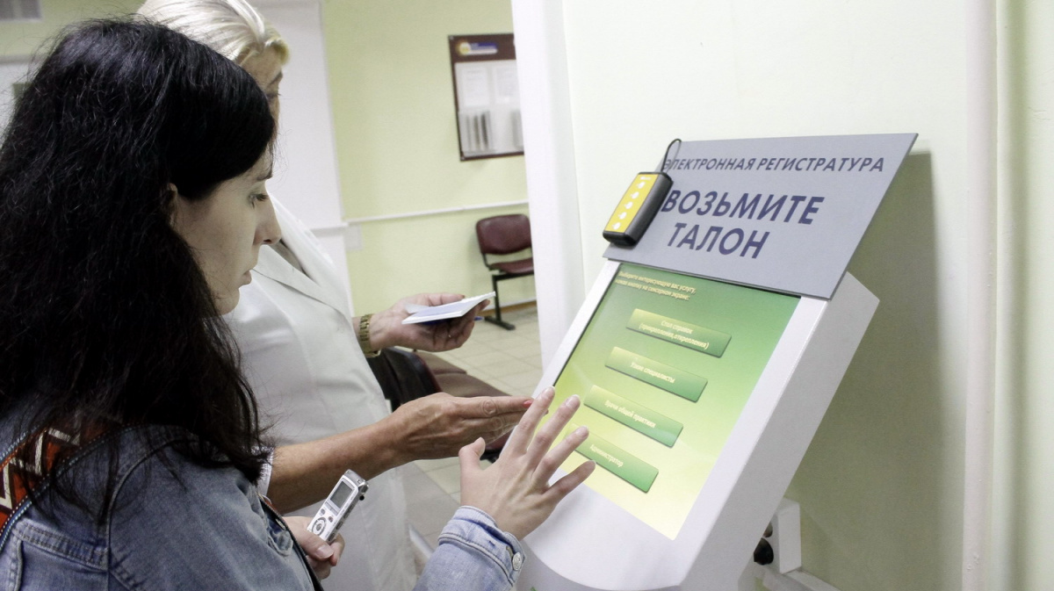
Организация проведения профилактических мероприятий
Реализация возможности записи на прием к врачу с применением информационных технологий через электронную регистратуру на портале Госуслуг, колл-центр, инфомат
Организация работы медицинских сотрудников в единой медицинской информационной системе, включая отделение функциональной диагностики, лабораторию
Реализация возможности ведения единой электронной медицинской карты пациента в медицинской информационной системе
Реализация возможности записи пациента на обследования, осмотр специалистов из кабинета медицинской профилактики, кабинетов врачей - терапевтов в единой медицинской информационной системе
Реализация возможности формирования плана проведения профилактических мероприятий в разрезе терапевтических участков в единой информационной системе

Slide 14
Модель взаимодействия структурных подразделений при проведении ПМО и ДОГВН
Кабинет медицинской профилактики
Анкетирование, измерение АД, антропометрия, ЭКГ, измерение ВГД, определение ССР, запись на прием к врачу-терапевту по результатам обследования
(внесение полученных результатов в электронную медицинскую карту, назначение обследований, запись к терапевту в единой медицинской информационной системе)
Процедурный кабинет
Предварительная запись (самостоятельно, с применением информационных технологий)
Рентген кабинет
Формирование заключений по результатам исследований, консультаций в информационной системе
Кабинет эндоскопии
Врач гинеколог
Врач-терапевт участковый
Осмотр кожных покровов, слизистых губ и ротовой полости, пальпация щитовидной железы, лимфатических узлов.
Установление группы здоровья.
Постановка на диспансерное наблюдение.
(внесение результата осмотра, назначение дообследования, консультации специалистов, формирование плана проведения профилактических мероприятий в единой медицинской информационной системе)
Электронная медицинская карта
(ЭМК)

Slide 15
Решение организационных проблем в рамках реализации проекта
До оптимизации
1. Обращение пациента в регистратуру, для осуществления записи к врачу терапевту участковому на ДОГВН и ПМО.
2. Прием (осмотр) врачом терапевтом - анкетирование, выписка направлений на обследования, измерение АД, антропометрия, определение сердечно-сосудистого риска.
3. Процедурный кабинет - определение общего холестерина, глюкозы, проведение общего анализа крови, исследования кала на скрытую кровь.
4.Отделение УЗИ и ФД - ЭКГ.
5. Кабинет офтальмолога – измерение ВГД.
6.Рентген кабинет – флюорография, маммография.
7. Кабинет врача-гинеколога – осмотр, взятие мазка.
8. Отделение эндоскопических методов исследования – проведение ФГДС.
9. Прием участковым врачом-терапевтом по результатам I этапа диспансеризации
После оптимизации
1. Предварительная запись с применением информационных ресурсов на ДОГВН и ПМО исключая регистратуру из маршрута
2. Возложение обязанностей по проведению ДОГВН и ПМО на врача кабинета медицинской профилактики - анкетирование, измерение АД, антропометрия, ЭКГ, измерение ВГД, определение сердечно-сосудистого риска.
3. Процедурный кабинет - определение общего холестерина, глюкозы, проведение общего анализа крови, исследования кала на скрытую кровь.
4.Рентген кабинет – флюорография, маммография
5. Кабинет врача-гинеколога – осмотр, взятие мазка
6. Отделение эндоскопических методов исследования – проведение ФГДС.
7. Прием участковым врачом-терапевтом по результатам I этапа диспансеризации
Оптимизирован маршрут пациента при прохождения ДОГВН и ПМО – сокращено количество посещаемых кабинетов

Slide 16
Результаты реализации проекта
Применение информационных технологий
Читаемость результатов
Отсутствие очередей в регистратуре, у кабинета врача
Ускорение процесса оформления направлений на обследование
Снижение риска утери результатов исследований
Доступ к данным о пациенте из разных кабинетов и корпусов
Быстрое получение результатов обследования
Ускорение процесса принятия решения врачом с учетом быстрого получения данных о пациенте

Slide 17
Выводы
Отмечен рост удовлетворенности пациентов
Обеспечена доступность профилактических мероприятий для населения
Оптимизирована работа врача
Рабочий процесс сориентирован на формирование комфортной среды пребывания в медицинской организации, повышение качества оказания медицинской помощи
Достигнуты целевые показатели проекта
1
2
3
4
5

Slide 18
Рекомендации и перспективы реализации проекта
Применение дополнительных программных возможностей для получения качественных статистических данных по результатам проведенных профилактических медицинских осмотров
Использование персоналом всех возможностей применяемой медицинской информационной системы для повышения
качества и эффективности проводимой работы
Потенциал тиражирования: опыт применения методологии проектного управления, современных информационных технологий актуален для организации лечебного процесса как в поликлинических, так и в стационарных структурных подразделениях
Продолжение работы по повышению качества формируемых документов в медицинской информационной системе
1
2
3
4

Slide 19
Спасибо за внимание!
Информационные технологии – движущая
сила развития медицины

